Slide 1

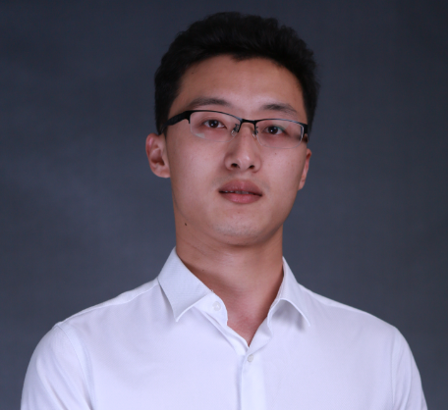


课题：机器人模仿人体动作研究
—
实习生
简介
本课题专注于如何将人体的上肢动作映射为机器人动作。
地点和日期
上海, 2023年12月 ~ 2023年6月
导师
朱统帅
terry-tongshuai.zhu@cn.abb.com
2017年毕业于上海交通大学，获机械电子硕士学位。随后加入ABB机器人中国研发部门，2021年转入ABB机器人中国研究中心，任工业研究员。
主要研究领域包括AI及机器视觉在工业机器人上的应用。

Slide 2
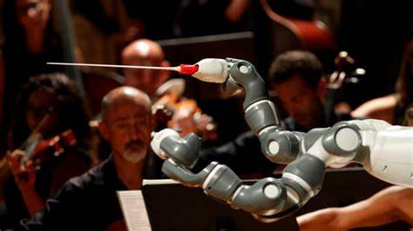
课题：机器人模仿人体动作研究
实习生
课题描述
模仿人体动作是机器人学习人类技能的重要方法之一，由于人体的拓扑结构和机器人的拓扑结构存在较大差异，给机器人复现人体动作带来了巨大挑战。
本课题旨在针对机器人模仿人体动作的实现原理和方法展开研究，实现机器人对人体上肢动作的复现。
主要职责
文献调研
搭建机器人及灵巧手仿真工作站
编写Python程序，在仿真环境中实现机器人对人体动作的复现
撰写论文或报告
专业及技能要求
计算机科学，控制工程，机器人工程或人工智能等相关专业
具有较好的python编程能力
具有深度学习项目开发经验者优先
良好的英语读、写能力和沟通能力
每周可以保证3-4天到岗工作
福利
人寿、残疾、意外事故保险
实习补贴和餐补

Slide 3
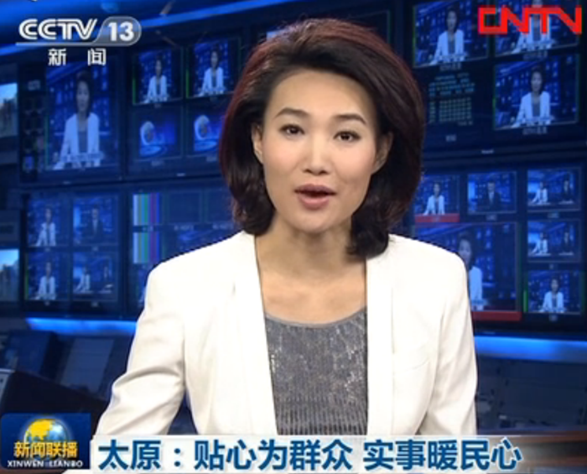
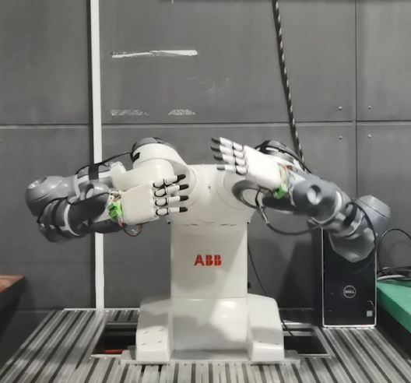
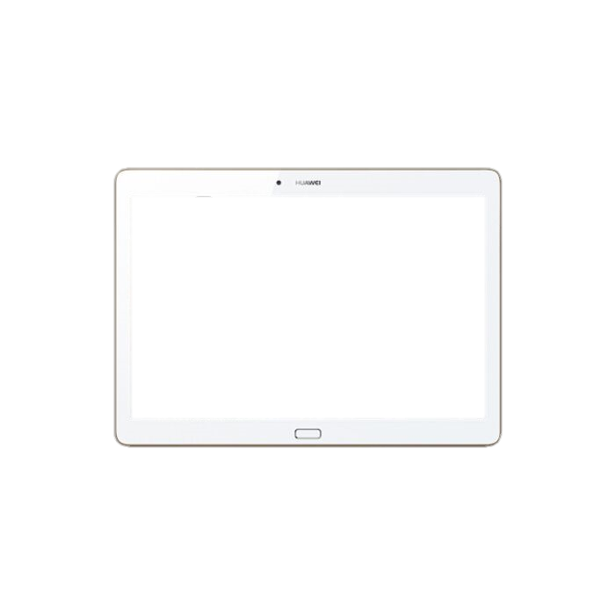
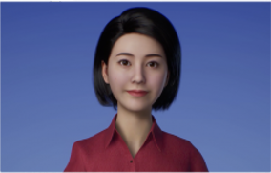
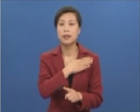
Sign Language Demonstration Platform
Goal
Chinese News
Robot Motion
Realize fluent robot Chinese sign language translation

Slide 4
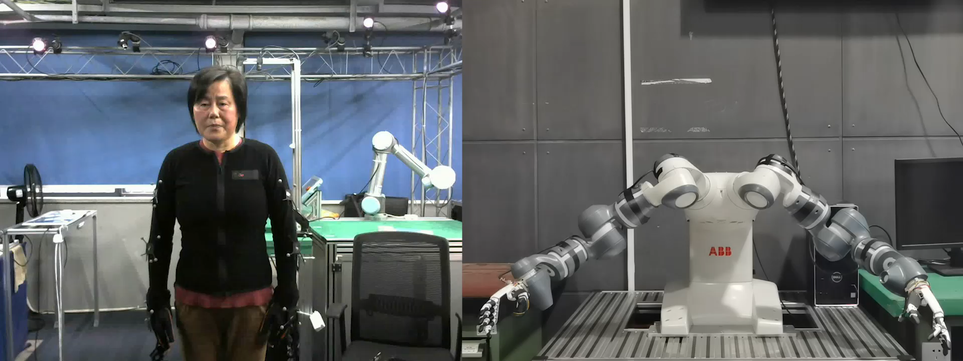
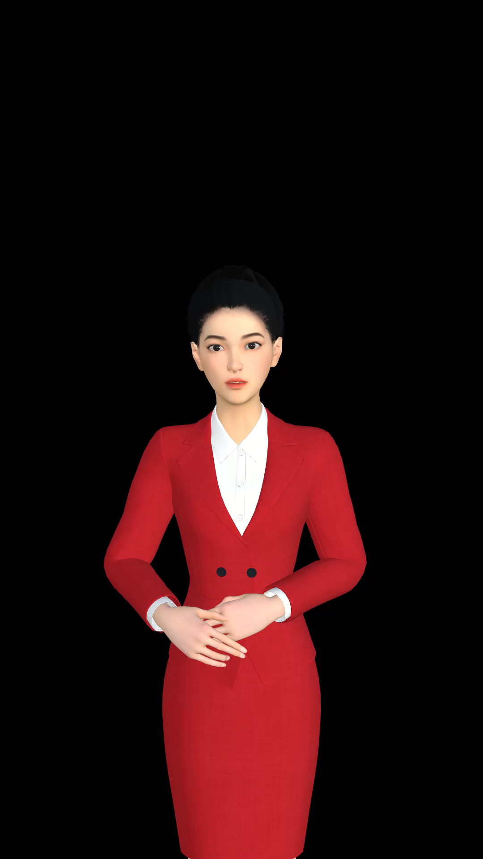
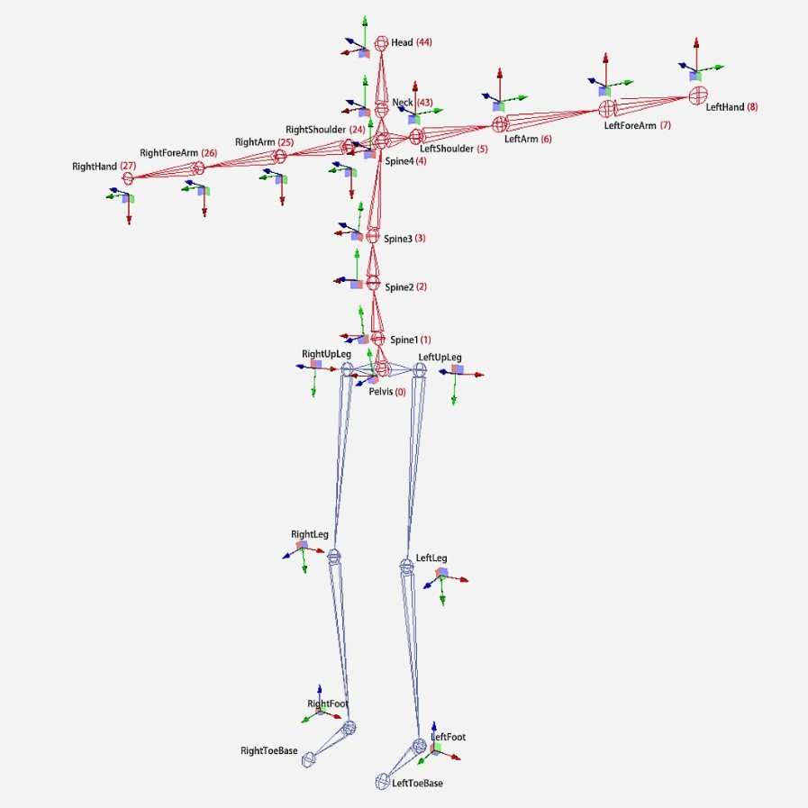
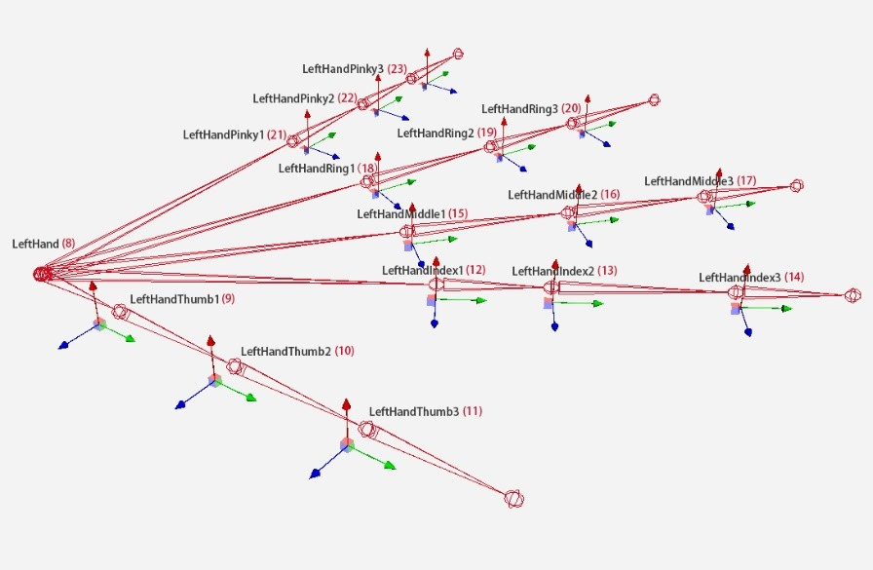
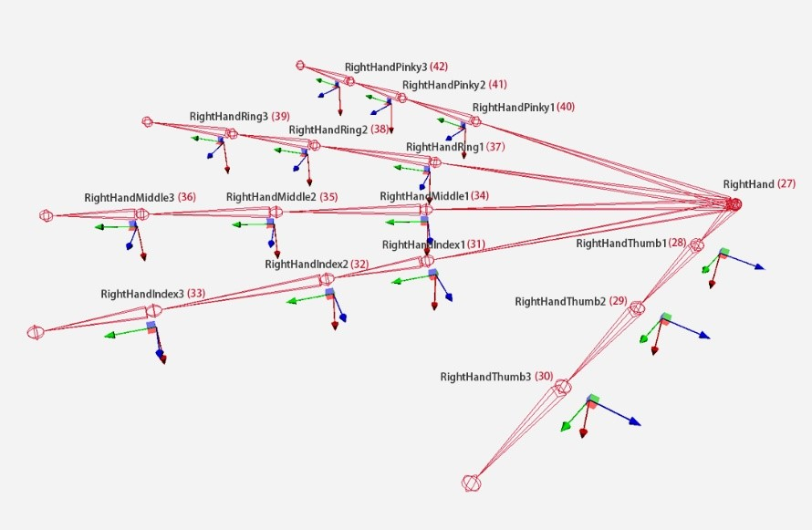
Sign Language Demonstration Platform
Facial
expressions
Technical solution
Chinese
RASR
Words
SignPal Kit
Human
action
Mapping
Robot action
RASR
Real-time automated Speech Recognition
Converts continuous audio streams into text in real time with faster voice recognition. It can be applied to scenarios such as live real-time captioning, real-time recording of meetings, and instant text generation.
SignPal Kit
Translates text in real time into fluent, natural, and articulate sign language data, facial expressions, and mouth patterns.
Mapping
Kinematic motion retargeting via neural latent optimization for learning sign language.

Slide 5
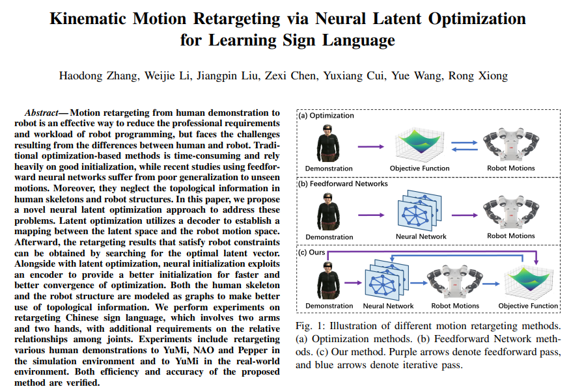
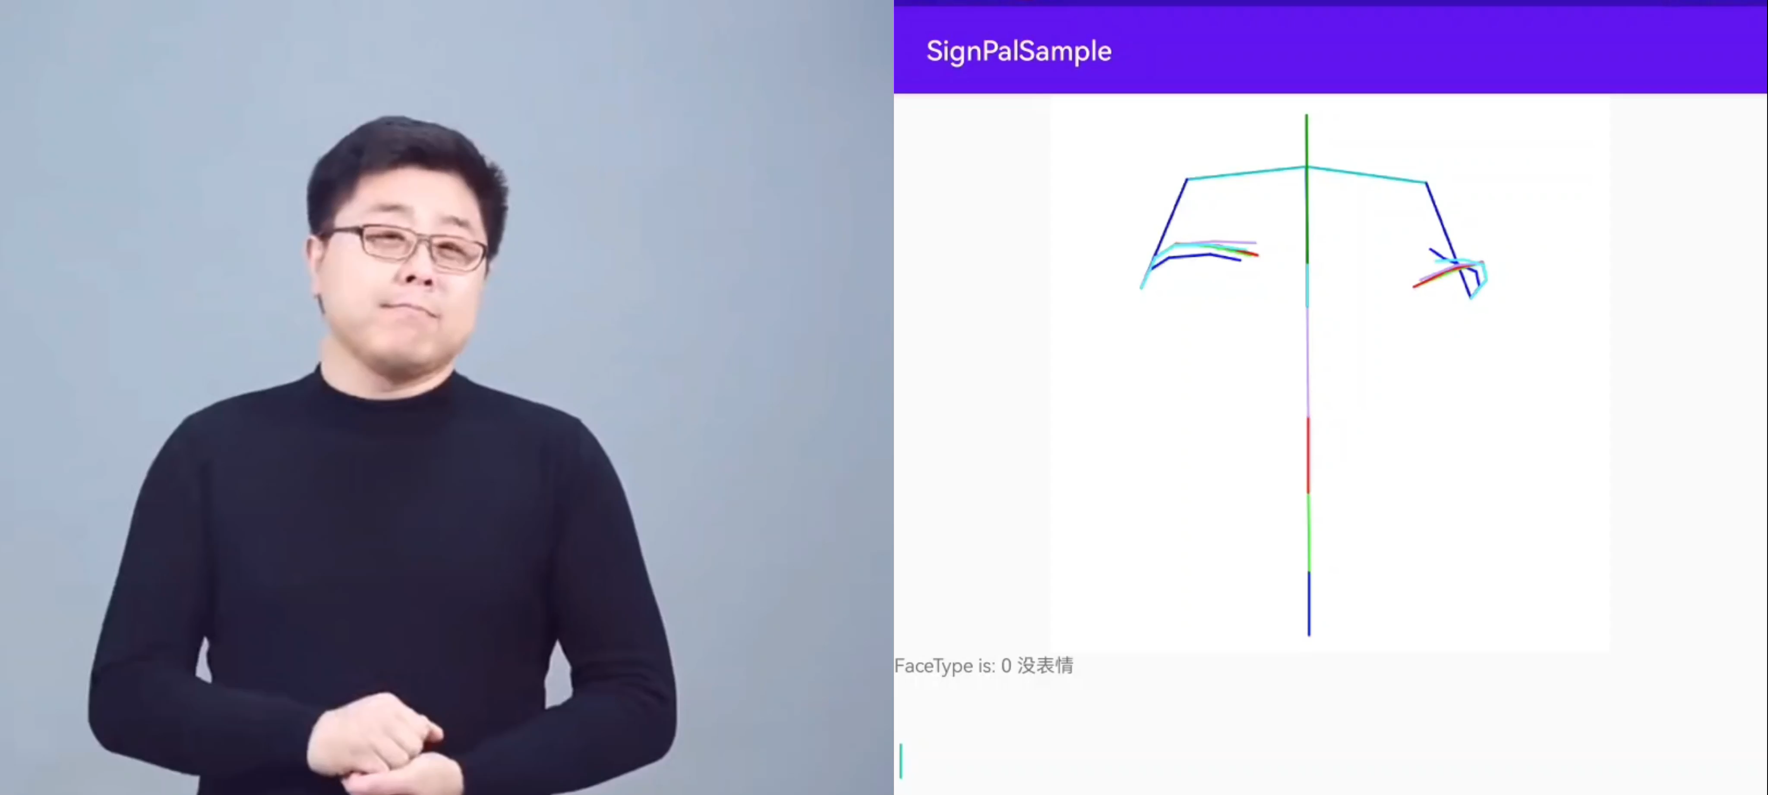
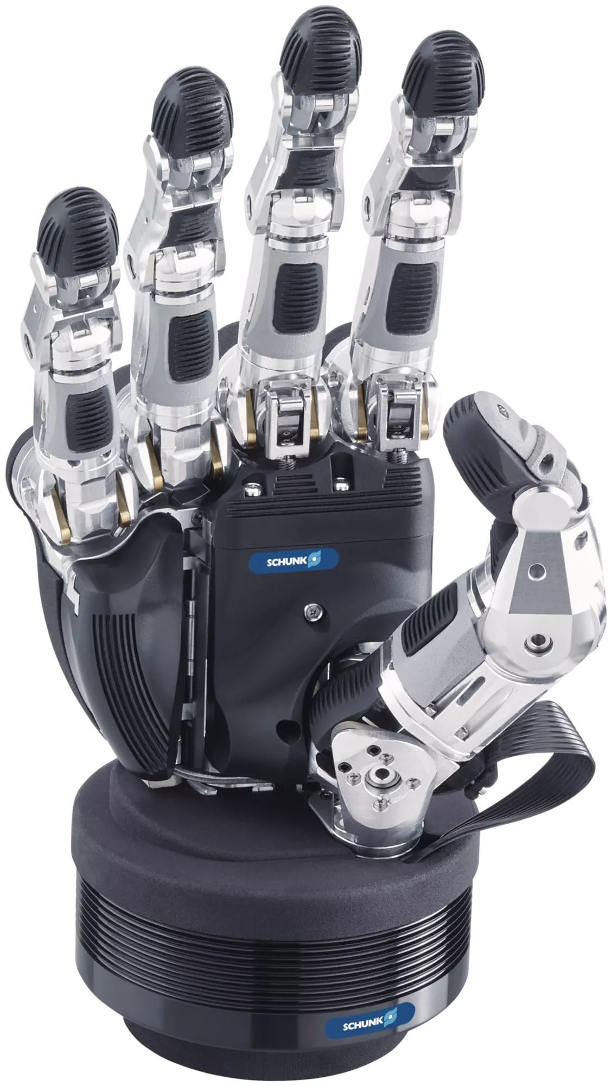
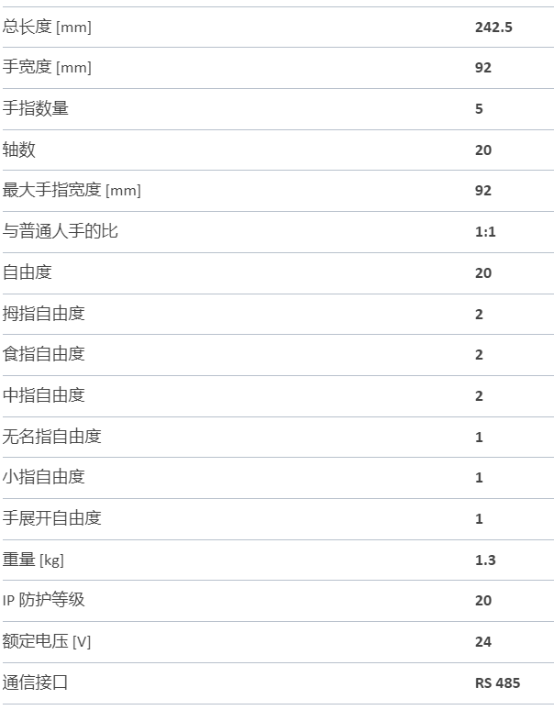
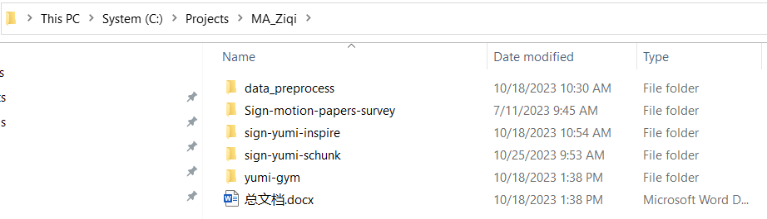
Sign Language Demonstration Platform
Related works
https://schunk.com/cn/zh/zhua-qu-xi-tong/te-shu-ji-xie-shou/svh/svh-rechte-hand/p/000000000001545592

Slide 6
课题：机器人模仿人体动作研究
ABB Integrity:
Safe is the most important!
IS policy
Office behavior
What we need to do
No. | Work items | Priority | Plan | Requirements
1 | Related works study | 4 | 1-2 Weeks | Whole process understanding
2 | ZJU model training with own dataset | 3 | 2 Weeks | Training success
3 | Add collision detection in model | 2 | 2 Weeks | Training with collision free
4 | Performance optimization | 1 | 4 Weeks | Run success on unseen words
5 | Summary report | 5 | 2 Weeks | Document for every step

